Slide 1
2021.10.18(加班)~2021.10.19
工作日報
記錄人：葉柏漢
記錄日期：2021.10.19
工作時間：
18:00~19:00
08:30~17:30

Slide 2

本日工作事項
Day work
新增資料庫欄位&新增光溫控數值進資料庫(未完成)(加班)
新增光溫控數值進資料庫(完成)
改善型式設計跑板問題
修復結構載重-圓形塑膠膜無法顯示的bug

Slide 3
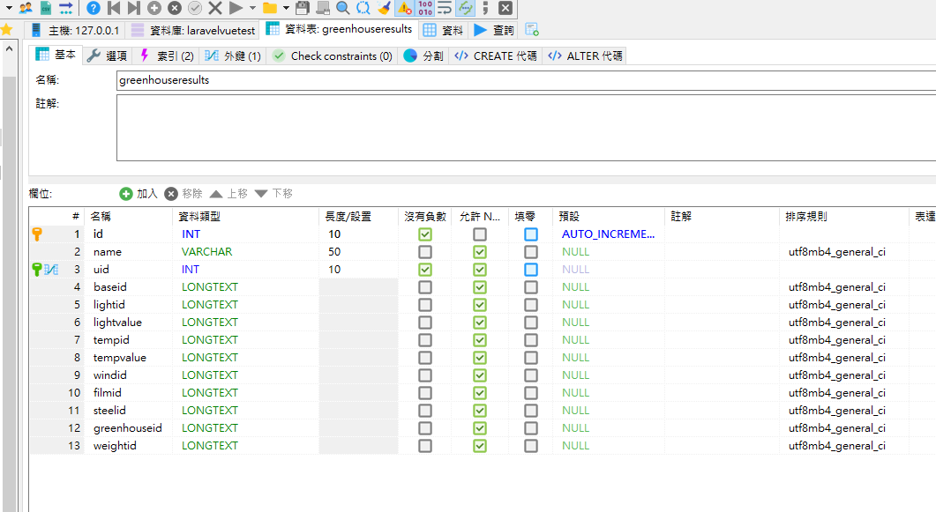
規劃結果-光控溫控數值資料庫欄位
Project planning
處理光控圖跟溫控圖的數值

Slide 4
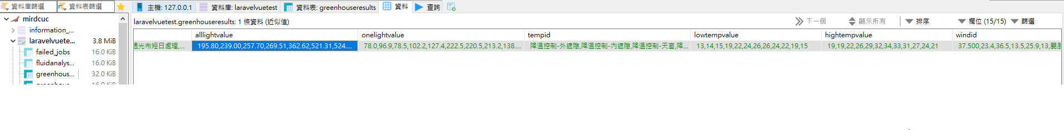
新增光溫控數值進資料庫
Project planning

Slide 5
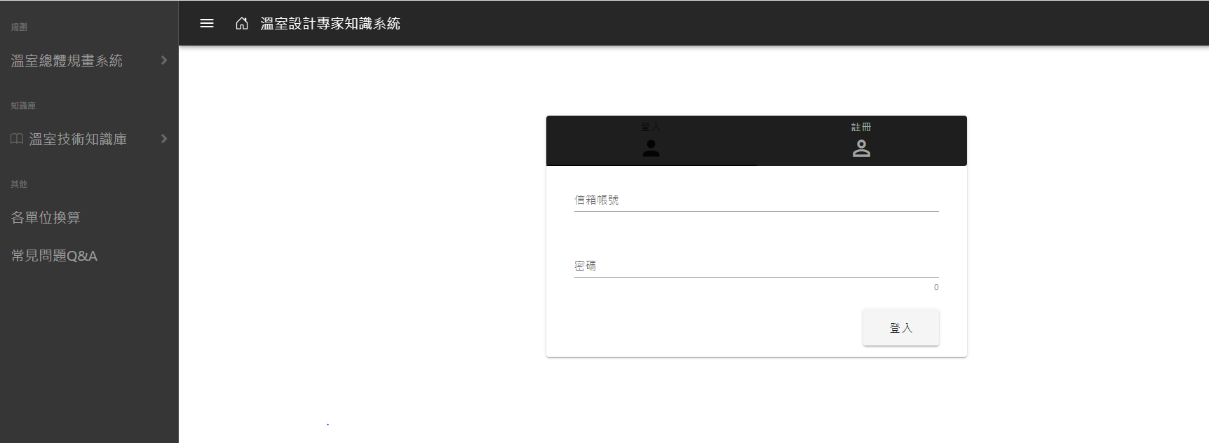
新增光溫控數值進資料庫
Project planning
已經登入註冊等英文字改成中文字

Slide 6
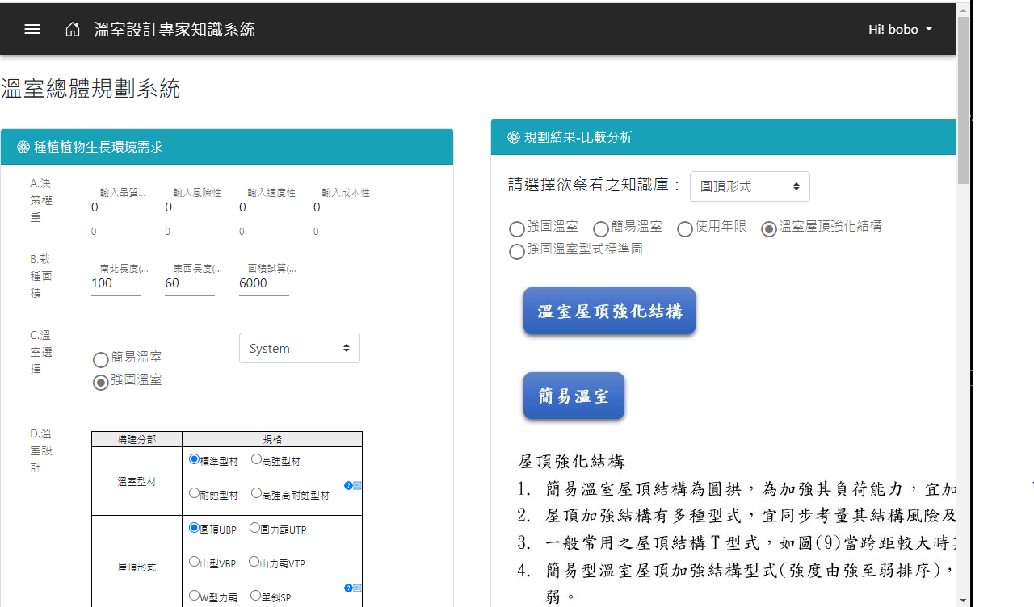
改善型式設計跑板問題
Project planning
改善縮小或點選知識庫時跑版的問題

Slide 7
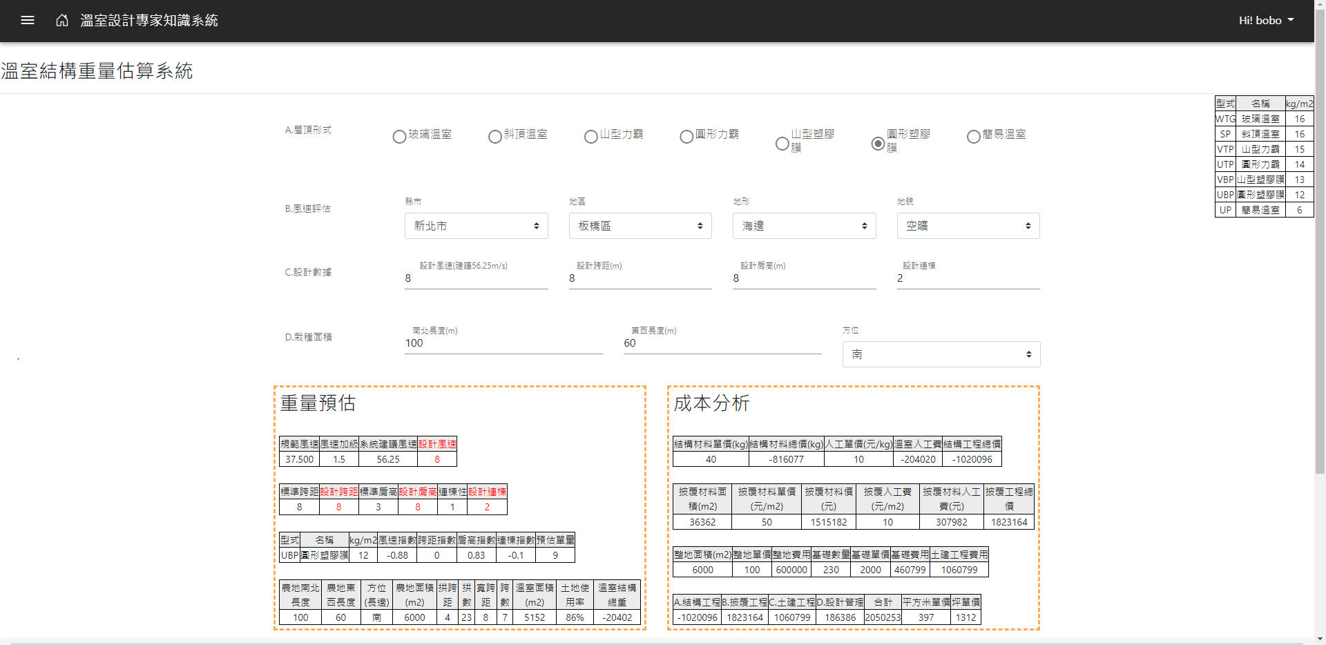
圓形塑膠膜無法顯示的bug
Project planning

Slide 8
謝謝觀看

